Slide 1
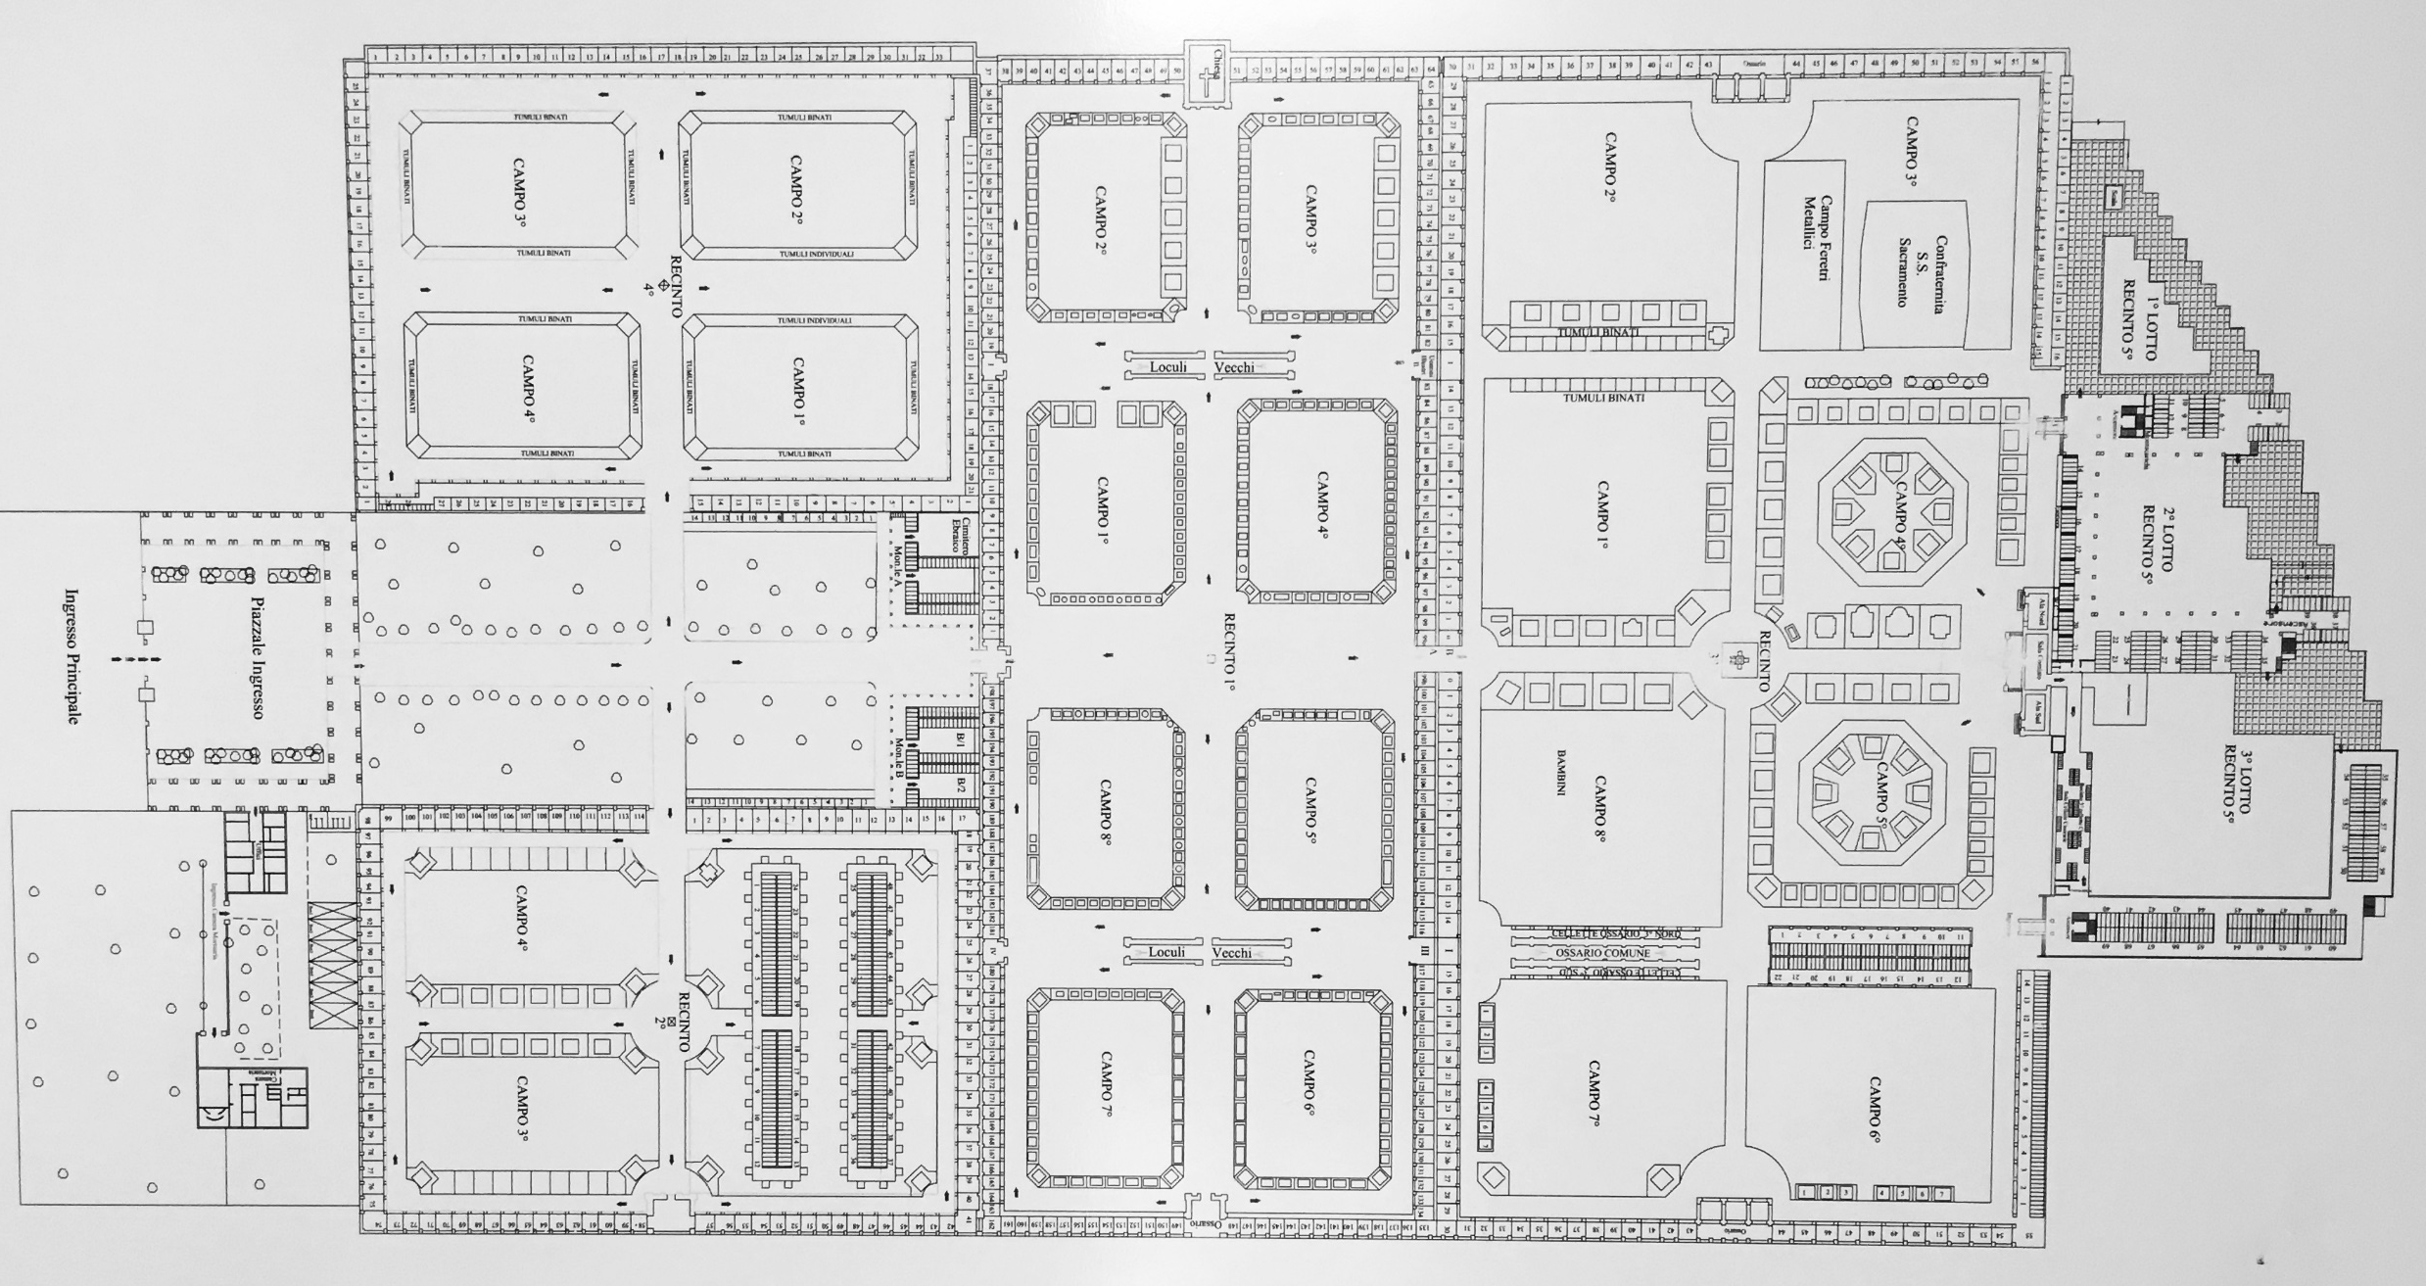
GIACOMO FAUSER

Slide 5


